Slide 1

Báo cáo đồ án Môn Công nGhệ Phần Mềm
Tên ĐỒ án: Quản Lý đồ án Tốt Nghiệp
Nhóm: OTQT 2021

Slide 2

1/ Mục đích của đề tài
Nhằm giúp cho giảng viên quản lý các đồ án tốt nghiệp của sinh viên một cách dễ dàng, hợp lý và chính xác nên nhóm đã đề ra phương án thiết kế và xây dựng phần mềm quản lý đồ án tốt nghiệp
Yêu cầu đặt ra nhóm phải làm phần mềm dễ sử dụng, gọn gàng, giao diện dễ nhìn, truy cập nhanh
Phần mềm xử lý cơ sở dữ liệu trên SQL Server

Slide 3
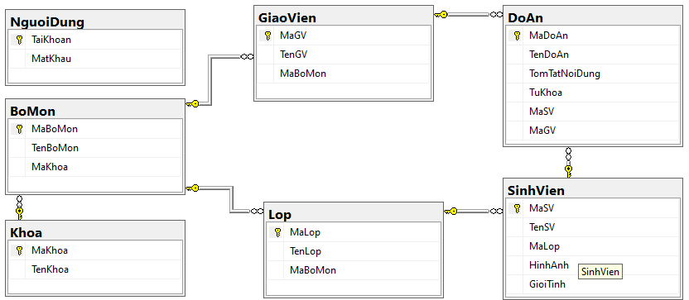
Quan hệ giữa các bảng dữ liệu

Slide 4
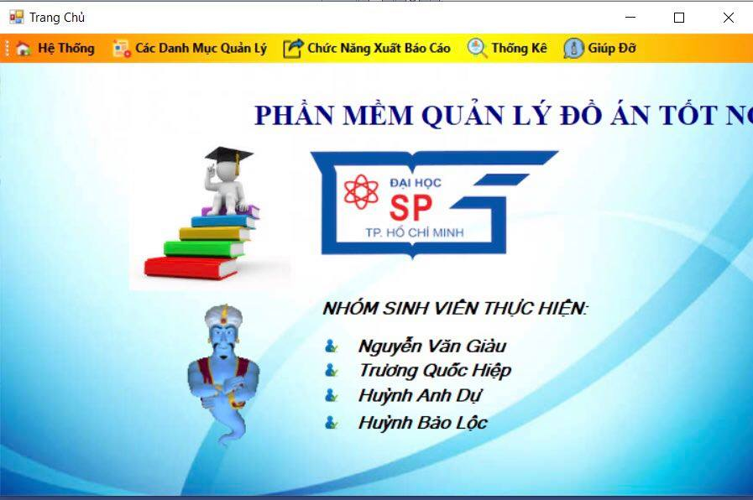
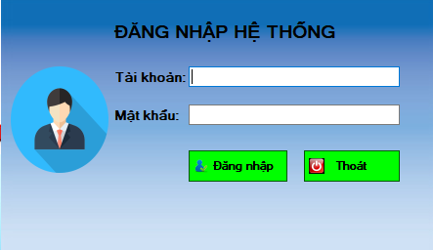
2/ Cài đặt phần mềm và cách sử dụng
Giao diện chính khi vào phần mềm:
Giao diện chính khi vào phần mềm:
Khi click vào menu Hệ Thống → Đăng Nhập thì form đăng nhập xuất hiện

Slide 5
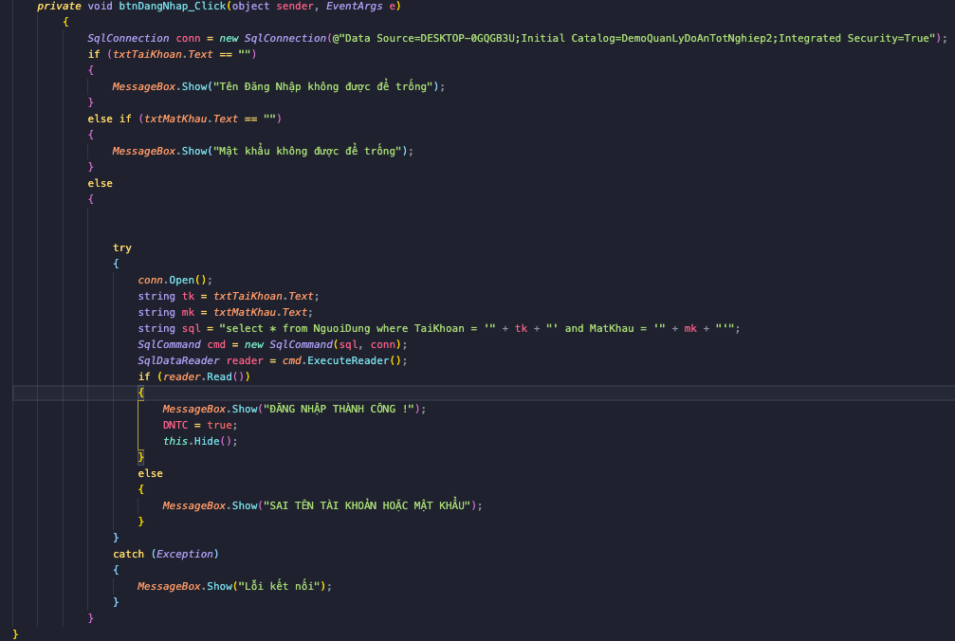
Code phần xử lý phần “Đăng nhập”

Slide 6
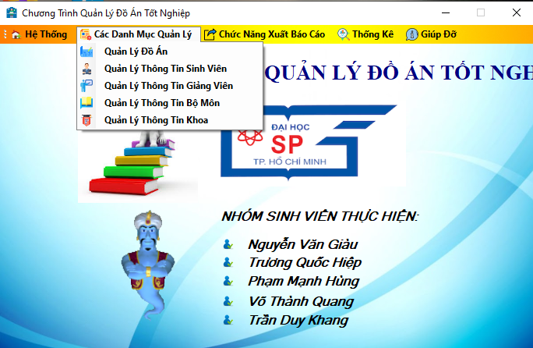
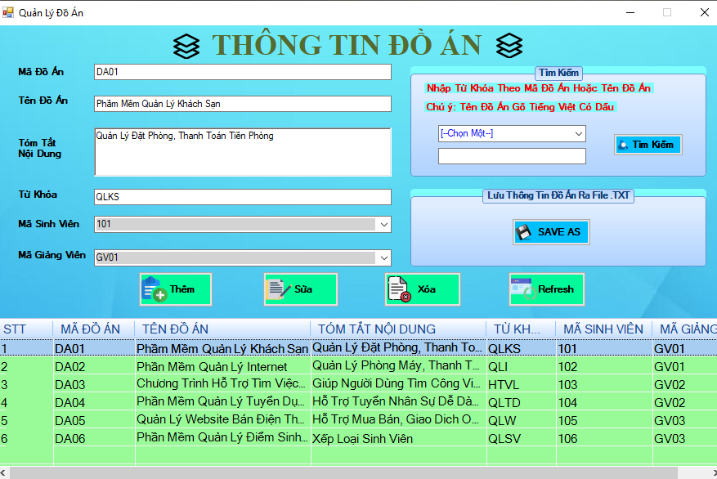
Khi đăng nhập thành công thì các thanh công cụ menu sẽ được mở:
Khi click vào menu Quản Lý Đồ Án, Quản Lý Thông Tin Sinh Viên…sẽ hiện lên form để người dùng làm việc với các nút lệnh thêm, sửa, xóa, tìm kiếm, xuất thông tin đồ án…

Slide 7
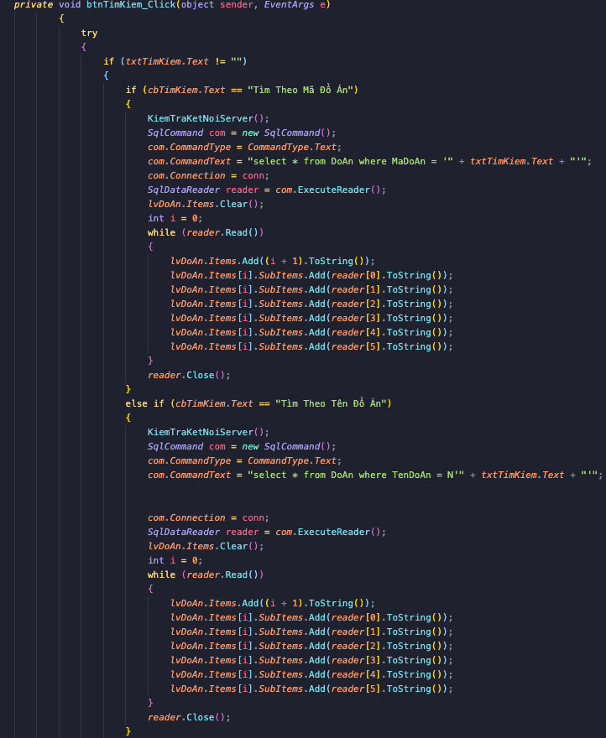
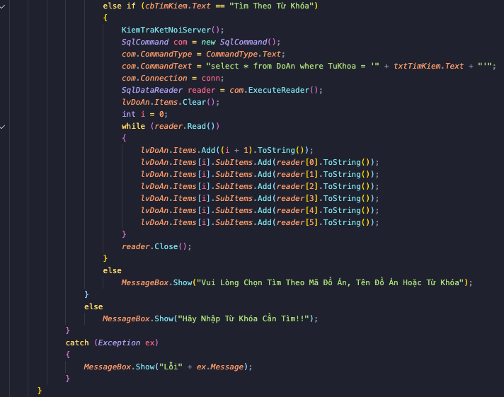
Source code 1 số nút lệnh thông dụng:
Nút “Tìm kiếm” đồ án gồm 3 chức năng là tìm theo mã đồ án, tên đồ án hoặc từ khóa

Slide 8
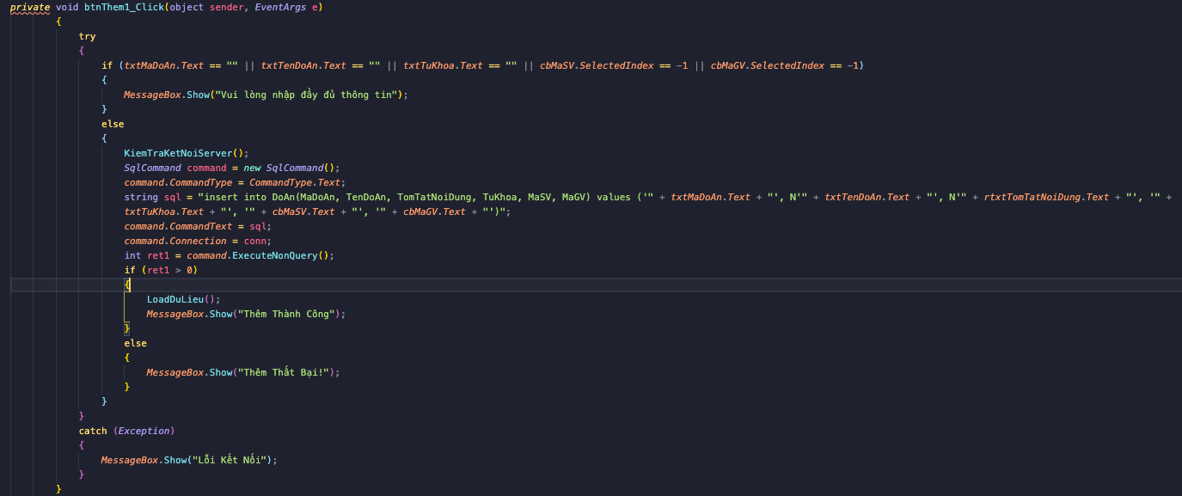
Nút “Thêm” được xử lý như sau:

Slide 9
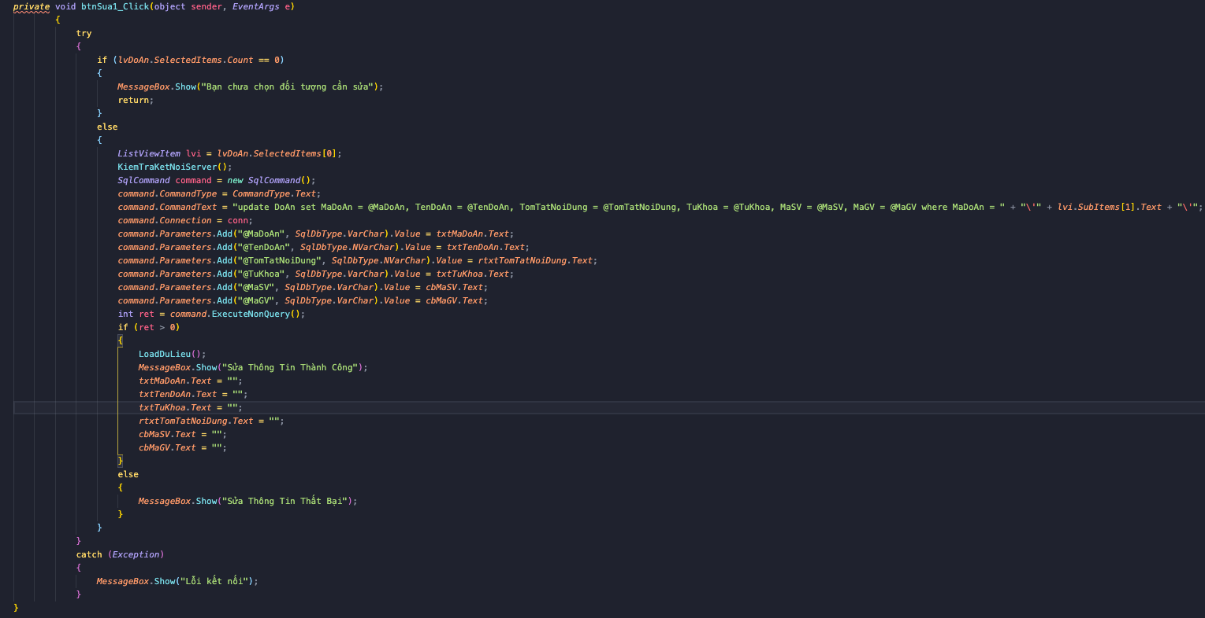
Nút “Sửa” sẽ được xử lý:

Slide 10
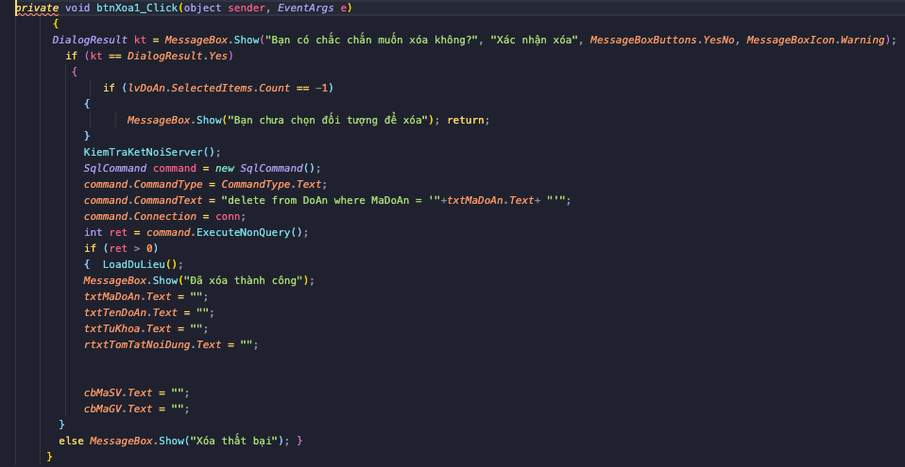
Nút “Xóa” được xử lý:

Slide 11
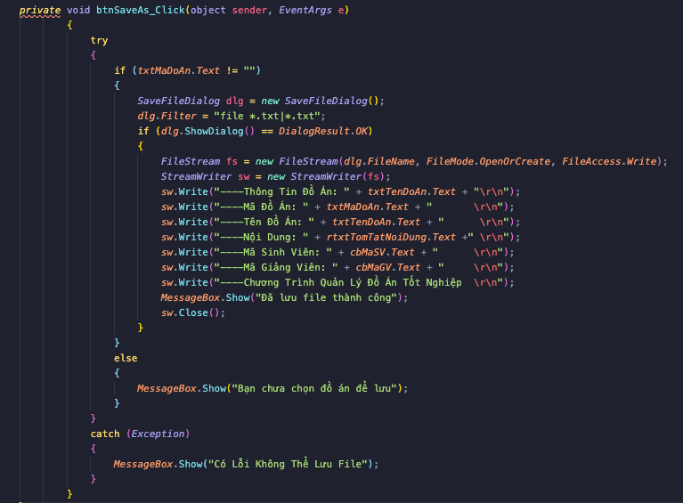
Nút “Save as” được xử lý như sau:

Slide 12
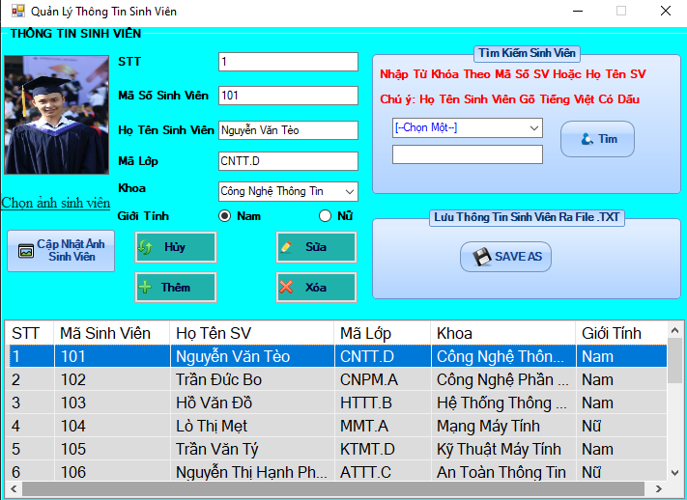
Tương tự khi click vào Menu “Quản Lý Thông Tin Sinh Viên”, “Quản Lý Thông Tin Giảng Viên” cũng sẽ hiện ra giao diện với các tác vụ tương tự như form Thông Tin Đồ Án:

Slide 13
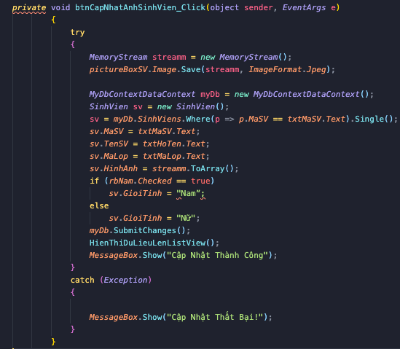
Trên thực tế nếu phần mềm quản lý tốt nghiệp khi chỉ lưu thông tin thì có thể không được rõ ràng
Nên nhóm đã viết thêm 1 nút button để sinh viên có thể cập nhập ảnh để khi cần xem lại thì dễ dàng hơn
Thì nút “Cập nhập ảnh sinh viên” được viết bằng ngôn ngữ LinQ

Slide 14
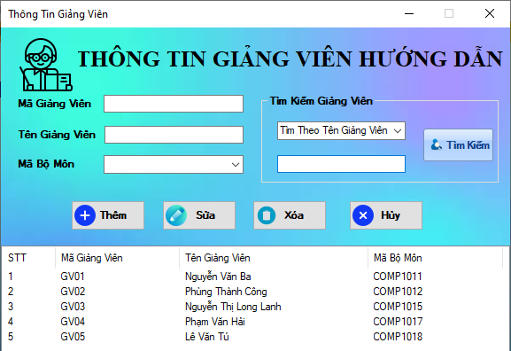
Đây là giao diện hiển thị thông tin giảng viên hướng dẫn

Slide 15
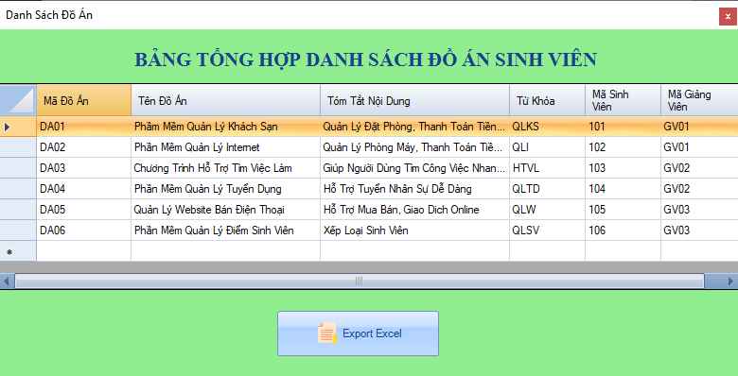
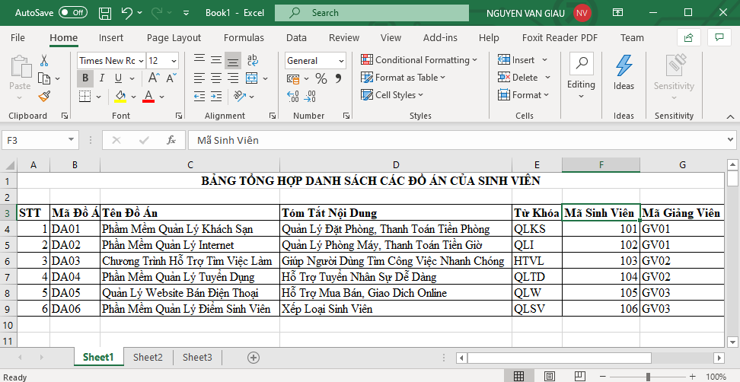
Để thuận tiện cho giảng viên có thể quản lý hết tất cả các đồ án thì nhóm đã viết chức năng “Báo cáo”
Và tích hợp thêm chức năng “Xuất báo cáo” thành file excel gồm 2 chức năng là xuất danh sách đồ án và danh sách sinh viên

Slide 16
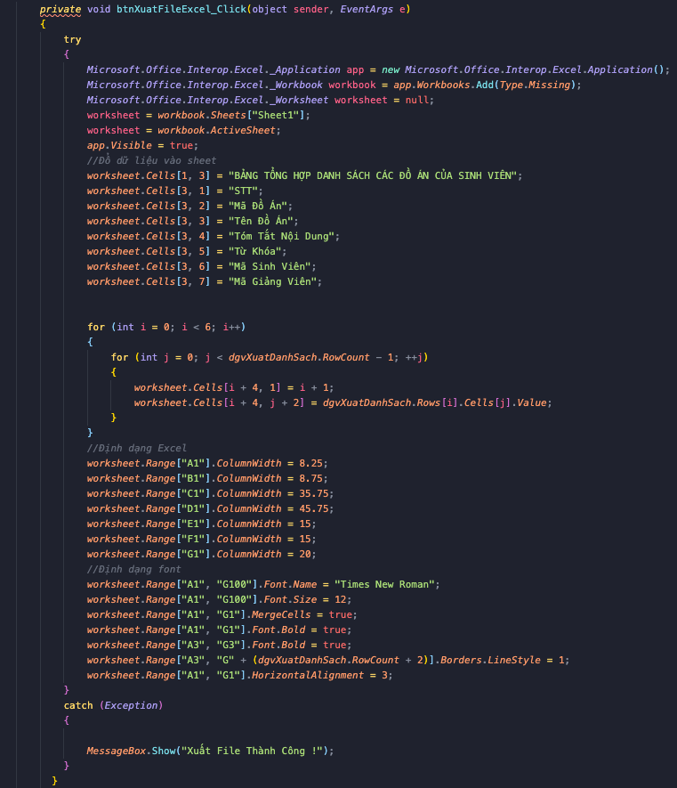
Source code để xử lý phần “Export Excel”

Slide 17
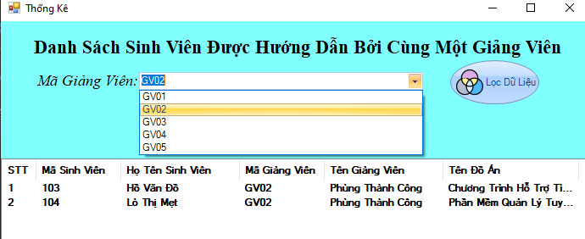
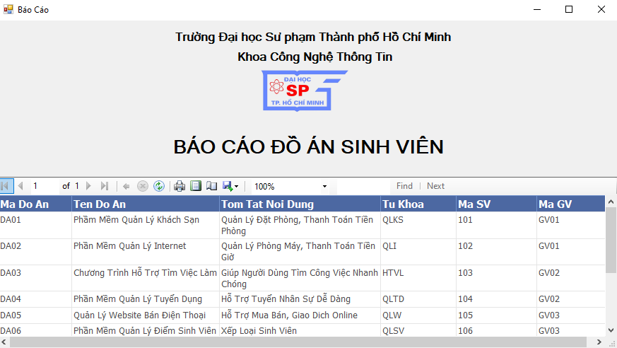
Menu “Thống kê” gồm 2 menu nhỏ là “Thống kê danh sách sinh viên được hướng dẫn bởi cùng một giảng viên” và phần Báo cáo đồ án bằng Report như hình ảnh:

Slide 18
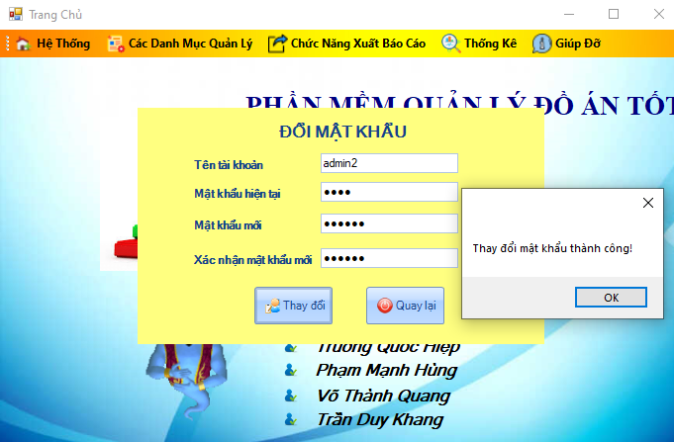
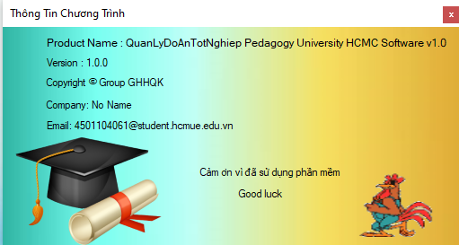
Ngoài ra phần mềm còn có chức năng như một số phần mềm khác như “Đổi mật khẩu” , “Thông tin về phần mềm”, ….

Slide 19
3/ Nhận xét về phần mềm
Ưu điểm:
Phần mềm cũng tương đối hoàn thiện, đáp ứng được nhu cầu quản lý thông tin đồ án của sinh viên
Giao diện bắt mắt, dễ sử dụng, thao tác đơn giản
Tìm kiếm nhanh chóng và đưa ra kết quả nhanh chóng cho người dùng
Nhược điểm:
Do chưa có nhiều kinh nghiệm nên vẫn còn 1 số thiếu sót, chúng tôi sẽ cố gắng khắc phục để phần mềm hoàn thiện hơn nhiều chức năng hơn, …

Slide 20
CẢM ƠN THẦY VÀ CÁC BẠN ĐÃ LẮNG NGHE BÁO CÁO CỦA NHÓM

